Slide 1

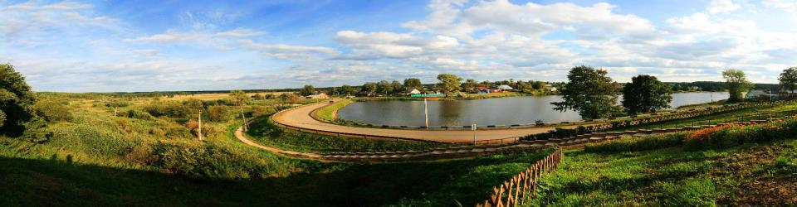

БЮДЖЕТ ДЛЯ ГРАЖДАН
Муниципальное образование «Муниципальный округ Юкаменский район Удмуртской Республики»
на 2023 год и на плановый период 2024 и 2025 годов
к проекту бюджета муниципального образования «Муниципальный округ Юкаменский район Удмуртской Республики»

Slide 2
Азбука бюджета
Бюджет — форма образования и расходования денежных средств, предназначенных для финансового обеспечения задач и функций государства и местного самоуправления.
Бюджет муниципального образования – фонд денежных средств, предназначенный для финансирования функций, отнесенных к предметам ведения местного самоуправления
Бюджет консолидированный – включает в себя бюджет района и бюджеты муниципальных образований-поселений
Муниципальная программа — комплекс взаимоувязанных по задачам, срокам и ресурсам мероприятий и инструментов, реализуемых органами местного самоуправления в целях достижения целей и задач социально-экономического развития муниципального образования в определенной сфере деятельности.
Муниципальный долг — обязательства муниципального района по полученным кредитам, предоставленным гарантиям перед кредиторами по обязательствам заемщиков.
Предельный объем муниципального долга - объем муниципального долга, который не должен превышать утвержденный общий годовой объем доходов бюджета муниципального образования без учета утвержденного объема безвозмездных поступлений.

Slide 3
(продолжение)
Доходы бюджета — поступающие от населения, организаций, учреждений в бюджет денежные средства в виде налогов, неналоговых поступлений (доходы от продажи имущества, штрафы и т.п.) и безвозмездных поступлений.
Расходы бюджета — выплачиваемые из бюджета денежные средства.
Условно-утвержденные расходы - не распределенные в плановом периоде по
разделам, подразделам, целевым статьям и видам расходов в ведомственной
структуре расходов бюджета бюджетные ассигнования.
Дефицит бюджета — превышение расходов бюджета над его доходами.
Межбюджетные трансферты — средства, предоставляемые одним бюджетом бюджетной системы РФ другому бюджету бюджетной системы РФ. Виды:
Дотации (от лат. dotatio — дар, пожертвование) — межбюджетные трансферты, предоставляемые на безвозмездной и безвозвратной основе без установления направлений и (или) условий их использования.
Субсидии (от лат. subsidium — помощь, поддержка) — межбюджетные трансферты, предоставляемые в целях софинансирования расходных обязательств того бюджета, которому они предоставляются.
Субве́нции (от лат. subvenire — «приходить на помощь») — межбюджетные трансферты, предоставляемые в целях финансирования расходных обязательств того бюджета, которому они предоставляются, возникающих при передаче полномочий с того бюджета, из которого они предоставляются.

Slide 4

Бюджетный процесс
Составление проекта
бюджета
Бюджетный процесс- это деятельность органов государственной власти, местного самоуправления и иных участников по составлению и рассмотрению проектов бюджетов, контролю за их исполнением, а также по осуществлению бюджетного учета, составлению, проверке, рассмотрению и утверждению бюджетной отчетности
Отчет
об исполнении
бюджета
Рассмотрение и утверждение бюджета
Контроль
за исполнением
бюджета
Исполнение
бюджета

Slide 5
Общие положения
Проект решения «О бюджете муниципального образования «Муниципальный округ Юкаменский район Удмуртской Республики» на 2023 год и плановый период 2024 и 2025 годов» сформирован в соответствии с требованиями Бюджетного Кодекса Российской Федерации, с учетом:
положений Федерального закона от 6 октября 2003 года № 131-ФЗ «Об общих принципах организации местного самоуправления в Российской Федерации»;
указаний о порядке применения бюджетной классификации Российской Федерации, утвержденных приказом Министерства финансов Российской Федерации;
проекта Закона Удмуртской Республики «О бюджете Удмуртской Республики на 2023 год и на плановый период 2024 и 2025 годов»;
прогнозов социально-экономического развития Удмуртской Республики и Юкаменского района на 2023-2025 годы;
основных направлений бюджетной и налоговой политики Удмуртской Республики на 2023 год и на плановый период 2024 и 2025 годов, утвержденных Указом Главы Удмуртской Республики от 3 октября 2022 года № 232 и постановлением Главы муниципального образования «Муниципальный округ Юкаменский район Удмуртской Республики» от 14 октября 2022 года № 23;
прогнозных показателей поступлений в бюджет Юкаменского района, представленных главными администраторами доходов бюджета района, в том числе налоговой службой и отделом строительства муниципального хозяйства, имущественных и земельных отношений Администрации района.

Slide 6
Основные направления бюджетной политики
на 2023 год и на плановый период 2024 и 2025 годов
(утв. пост. Главы Юкаменского района от 14 октября 2022 года № 23)
Обеспечение сбалансированности и повышение устойчивости бюджета
Стратегическая приоритизация расходов, гарантированное исполнение социальных обязательств
Обеспечение достижения целей и показателей региональных проектов, разработанных в рамках реализации Указов Президента РФ от 7 мая 2018 г. № 204 и от 21 июля 2020 г. № 474
Поэтапное снижение объема муниципального долга, проведение мероприятий, направленных на снижение расходов по обслуживанию муниципального долга
Формирование основных характеристик бюджета, с учетом:
приоритетов, направлений и механизмов развития экономики и социальной сферы, определенных Стратегией социально-экономического развития УР до 2025 года;
ожидаемого исполнения бюджета за 2022 год и прогноза показателей СЭР района на 2023 год и на плановый период 2024 и 2025 годов;
сохранения достигнутого соотношения средней заработной платы отдельных категорий работников бюджетной сферы к среднемесячному доходу от трудовой деятельности;
индексация в плановом порядке фондов оплаты труда категорий работников бюджетной сферы, которые не попадают под действие региональных «дорожных карт» по заработной плате работников бюджетной сферы в отраслях образования, культуры, утвержденных Правительством УР;
повышения с 1 января 2023 года минимального размера оплаты труда;
предоставления социальных выплат и льгот отдельным категориям граждан;
обеспечения требуемого уровня софинансирования мероприятий, реализуемых в рамках национальных проектов;
объема целевых межбюджетных трансфертов, предоставляемых из бюджета Удмуртской Республики.

Slide 7
Основные направления бюджетной политики
на 2023 год и на плановый период 2024 и 2025 годов
(продолжение)
Повышение эффективности управления бюджетными ресурсами
Обеспечение открытости бюджетного процесса и вовлечение в него граждан
Формирование и продвижение положительного инвестиционного имиджа, работа с инвесторами, содействие в организации финансирования инвестиционных и инфраструктурных проектов, повышение их социальной и бюджетной эффективности
Реализация мероприятий Плана по росту доходов, оптимизации расходов и сокращению муниципального долга
Реализация проактивного подхода по выявлению и минимизации рисков финансовых нарушений
Формирование и продвижение положительного инвестиционного имиджа, работа с инвесторами, содействие и организация финансирования инвестиционных и инфраструктурных проектов, повышение их социальной и бюджетной эффективности

Slide 8
Основные направления налоговой политики
на 2023 год и на плановый период 2024 и 2025 годов
(утв. пост. Главы Юкаменского района от 14 октября 2022 года № 23 )
Укрепление доходной базы бюджета, в том числе для обеспечения достижения целей, обозначенных в Указе Президента РФ от 7 мая 2018 года № 204 «О национальных целях и стратегических задачах развития РФ на период до 2024 года», а также в Указе Президента РФ от 21 июля 2020 года №474 «О национальных целях развития РФ на период до 2030 года»
Повышение качества администрирования доходов бюджета на основе межведомственного взаимодействия исполнительных органов государственной власти УР, органов местного самоуправления и Управления Федеральной налоговой службы по Удмуртской Республике
Расширение налоговой базы на основе повышения инвестиционной привлекательности, обеспечение роста объемов налоговых доходов бюджета
Повышение уровня собираемости налогов, снижение доли теневого сектора экономики
Регламентация процедур контроля, учета и оценки эффективности налоговых льгот на основе концепции «налоговых расходов», развития механизма и методики оценки их эффективности
Содействие вовлечению граждан в предпринимательскую деятельность и сокращение неформальной занятости, в том числе путем перехода граждан на применение налога на профессиональный доход

Slide 9
БЮДЖЕТ
ДОХОДЫ
Налоговые доходы
Неналоговые доходы (штрафы, доходы от использования и продажи муниципального имущества и т.п.)
РАСХОДЫ
общегосударственные вопросы (функционирование органов местного самоуправления, обеспечение проведения выборов, и т.д.)
национальная экономика (организация и осуществление мероприятий по содержанию и ремонту автомобильных дорог, сельское хозяйство)
Безвозмездные поступления (дотации, субсидии, субвенции, межбюджетные трансферты)
социальная политика и др.
спорт
культура
национальная безопасность (защита населения и территории от чрезвычайных ситуаций природного и техногенного характера, гражданская оборона, обеспечение пожарной безопасности)
ЖКХ (капитальный ремонт муниципального жилищного фонда, мероприятия в области водоотведения и водоснабжения, благоустройство
образование

Slide 10
Прогноз основных показателей социально-экономического развития Юкаменского района
Показатели | 2021 год факт | 2022 год оценка | 2023 год прогноз | 2024 год прогноз | 2025 год прогноз
Объем валовой продукции сельского хозяйства, млн.руб. | 1530,2 | 1612,9 | 1651,8 | 1695,0 | 1744,5
Темп роста, % | 107,4 | 105,4 | 102,4 | 102,6 | 102,9
Объем розничной торговли (по крупным и средним предприятиям), млн.руб. | 253,2 | 297,1 | 311,2 | 329,1 | 346,1
Темп роста, % | 133,1 | 117,3 | 104,7 | 105,8 | 105,2
Фонд оплаты труда по организациям, не относящимся к субъектам малого предпринимательства, млн. руб. | 470,1 | 501,2 | 535,2 | 571,6 | 610,5
Номинальная начисленная среднемесячная заработная плата по организациям, не относящимся к субъектам малого предпринимательства, рублей | 28 940 | 32 470 | 35 295 | 38 013 | 40 674

Slide 11
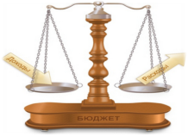
Основные характеристики проекта бюджета муниципального образования «Муниципальный округ Юкаменский район Удмуртской Республики»
Показатели | Проект 2023 год, тыс. рублей | Проект 2024 год, тыс. рублей | Проект 2025 год, тыс. рублей
Доходы | 372 005,8 | 370 637,0 | 375 852,4
Расходы | 372 905,8 | 370 637,0 | 375 852,4
Верхний предел муниципального долга | 33 956,5 | 33 956,5 | 33 956,5
Дефицит (-), профицит (+) | -900,0 | 0 | 0

Slide 12


Структура доходов бюджета
на 2023 год
Денежные средства,
поступающие из вышестоящего бюджета, от организаций, граждан
Поступления от уплаты налогов (налог на доходы физических лиц, акцизы на нефтепродукты, налоги на совокупный доход, госпошлина )
Поступления от уплаты налогов (налог на доходы физических лиц, акцизы на нефтепродукты, налоги на совокупный доход, госпошлина )
Налоговые
доходы
Неналоговые доходы
Безвозмездные поступления
1%
25%
74%
Доходы бюджета
372 005,8
тыс. руб.

Slide 13

Доходы бюджета муниципального образования «Муниципальный округ Юкаменский район Удмуртской Республики» на 2023 год
 | Оценка, 2022 год, тыс. руб. | Прогноз, 2023 год, тыс. руб. | Темп роста к уровню 2022 год, %
Налоговые доходы | 89 402 | 91087 | 102
Неналоговые доходы | 5338 | 4 800 | 90
Безвозмездные поступления | 373 520,9 | 276 118,8 | 74
Всего доходов | 468 260,9 | 372 005,8 | 79

Slide 14
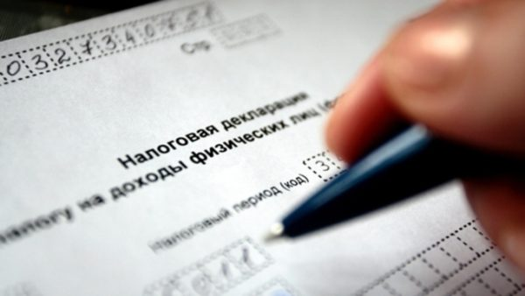
Налоговые доходы бюджета муниципального образования «Муниципальный округ Юкаменский район Удмуртской Республики» на 2023 год

Slide 15
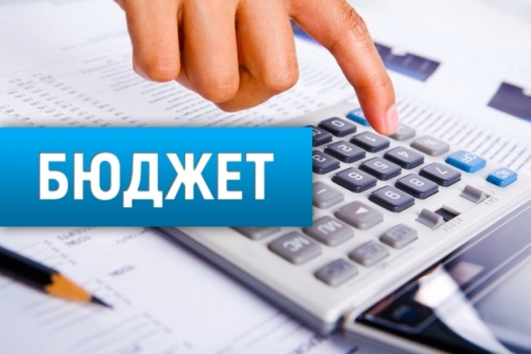
Неналоговые доходы бюджета муниципального образования «Муниципальный округ Юкаменский район Удмуртской Республики» на 2023 год

Slide 16
Безвозмездные поступления бюджета муниципального образования «Муниципальный округ Юкаменский район Удмуртской Республики» на 2023 год
Субсидии 10%
Субвенции 51 %
Дотации 39%

Slide 17
Структура расходов проекта бюджета муниципального образования «Муниципальный округ Юкаменский район Удмуртской Республики» на 2023 год

Slide 18

Расходы проекта бюджета муниципального образования «Муниципальный округ Юкаменский район Удмуртской Республики»
 | Оценка , 2022 год, тыс. руб. | Прогноз на 2023 год, тыс. руб. | Темп роста к уровню 2022г., %
Социально-значимые: | 307 637,4 | 249 841,0 | 81
Общегосударственные вопросы | 87 472,3 | 75 790,8 | 87
Национальная оборона | 611,9 | 658,7 | 108
Национальная безопасность | 3 172,1 | 2 708,0 | 85
Национальная экономика | 31 208,7 | 21 839,3 | 70
Жилищно-коммунальное хозяйство | 44 440,4 | 21 884,0 | 49
Охрана окружающей среды | 12 681,0 | 150,0 | 1
Обслуживание муниципального долга | 1 300,0 | 34,0 | 3
Расходы – всего | 488 523,8 | 372 905,8 | 76

Slide 19

Социально-значимые расходы проекта бюджета муниципального образования «Муниципальный округ Юкаменский район Удмуртской Республик»
 | Оценка исполнено, 2022 год | Прогноз, На 2023 год | Темп роста к уровню 2022 года, %
Образование | 256 081,0 | 206 572,2 | 81
Культура | 45 261,3 | 39 133,2 | 86
Социальная политика | 4 745,8 | 3 643,6 | 77
Физическая культура и спорт | 1 549,3 | 492,0 | 32
Социально-значимые расходы всего | 307 637,4 | 249 841,0 | 81

Slide 20
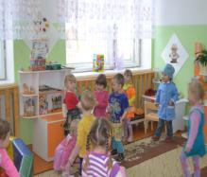
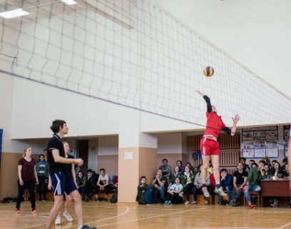
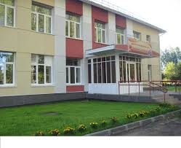
Муниципальная программа
«Развитие образования и воспитания» проект на 2023 год – 203 618,7 тыс.рублей
Реализация молодежной политики,
158.0 тыс. руб.
Создание условий для реализации муниципальной программы
5 609.9 тыс. руб.
Дополнительное образование и воспитание детей,
18 631.8 тыс. руб.
Развитие дошкольного образования 36 609.8 тыс.руб.
Развитие общего образования 142 609.2 тыс.руб.

Slide 21
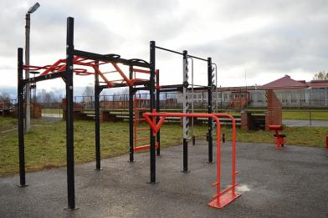
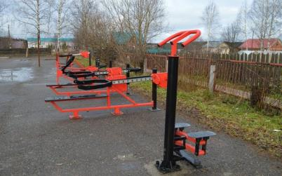
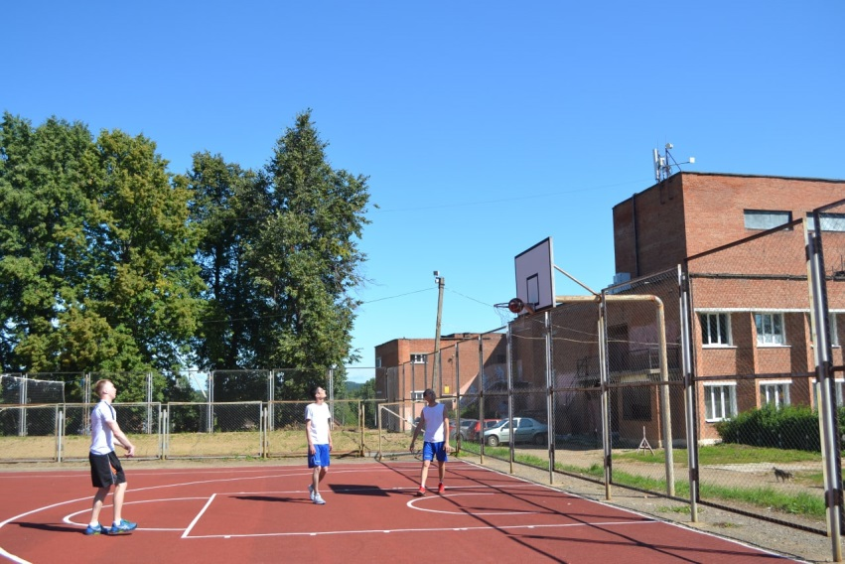
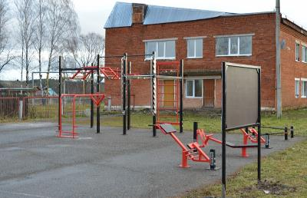
Муниципальная программа
«Охрана здоровья и формирование здорового образа жизни населения» проект на 2023 год – 502,0 тыс.рублей
Профилактика немедицинского потребления наркотиков и других психоактивных веществ – 10,0 тыс.рублей
Создание условий для развития физкультуры и спорта – 492,0 тыс.рублей

Slide 22
Муниципальная программа
«Развитие культуры» проект на 2022 год - 39 137,2 тыс.рублей
Организация досуга, предоставление услуг организации культуры – 28 916,3 тыс.руб.
Организация библиотечного обслуживания – 7 416,4 тыс.руб.
создание условий для реализации муниципальной программы – 2 740,5 тыс.руб.

Slide 23
Муниципальная программа
«Социальная поддержка населения» проект на 2023 год – 3 220,0 тыс.рублей
Социальная
поддержка
старшего
поколения – 1652,0
тыс.руб.
Социальная
поддержка семьи
и детей – 1 568,0 тыс.руб.

Slide 24
Муниципальная программа
«Создание условий для устойчивого экономического развития» проект на 2023 год – 128,0 тыс.рублей
Подпрограммы
Развитие сельского хозяйства и расширение рынка сельскохозяйственной продукции
110,0 тыс.руб.
Создание благоприятных условий для развития малого и среднего предпринимательства
12,0 тыс.руб.
Улучшение условий и охраны труда
6,0 тыс.руб.

Slide 25
Муниципальная программа «Безопасность» проект на 2023 год – 2 718,0 тыс.рублей
«Предупреждение и ликвидация последствий ЧС»
2 658,0 тыс.рублей
«Профилактика правонарушений» 50,0 тыс.рублей
«Гармонизация межэтнических отношений и участие в профилактике экстремизма»
10,0 тыс.рублей

Slide 26
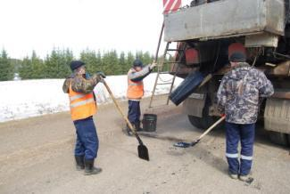
Муниципальная программа
«Муниципальное хозяйство» проект на 2023 год – 72 058,4 тыс.рублей
Территориальное развитие – 15,0 тыс. рублей
Развитие транспортной системы –
21 691,3 тыс. рублей
Содержание и развитие жилищного хозяйства – 17 646,5 тыс. рублей
Содержание и развитие коммунальной инфраструктуры – 2 278,0 тыс.рублей
Благоустройство и охрана окружающей среды – 2 100,0 тыс.рублей
Комплексное обслуживание муниципальных учреждений –
28 122,8 тыс.рублей
Управление муниципальным
имуществом – 204,8 тыс.рублей
на реализацию подпрограмм
направлено:

Slide 27

Муниципальная программа
«Энергосбережение и повышение энергетической эффективности» проект на 2023 год – 3 324,0 тыс.рублей

Slide 28
Муниципальная программа
«Муниципальное управление» проект на 2023 год – 41 222,5 тыс.рублей
Организация муниципального управления
Создание условий для государственной регистрации актов гражданского состояния
Противодействие коррупции
Развитие информатизации
Архивное дело
1 085,5 тыс. руб.
18,0
тыс. руб.
2,0
тыс.
руб.
39 034,3 тыс. руб.
1 82,7 тыс.руб.

Slide 29

Муниципальная программа
«Управление муниципальными финансами» на 2023 год - 4 666,0 тыс.рублей
Управление бюджетным процессом 4 636,0 тыс.рублей
Повышение эффективности бюджетных расходов 30,0 тыс. рублей

Slide 30
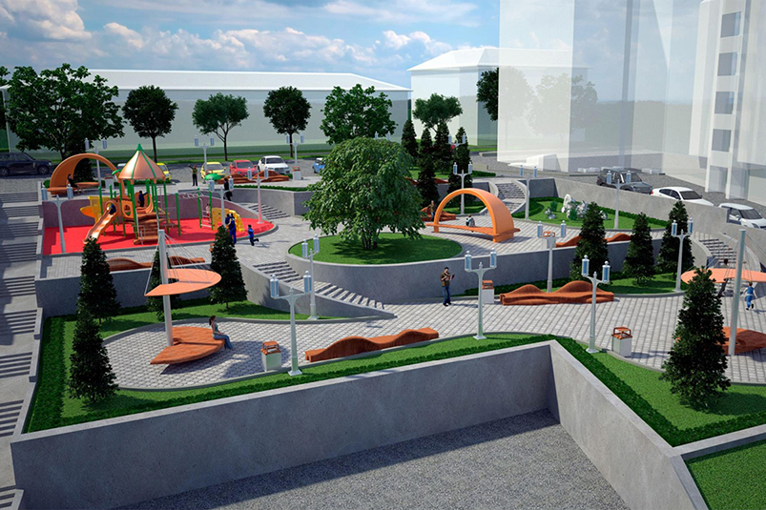
Муниципальная программа
«Формирование современной городской среды» -
9,4 тыс.рублей
Формирование современной городской среды 9,4 тыс.рублей

Slide 31

Показатели расходов проекта бюджета на 2023 год, тыс.рублей
 | Прогноз на 2023 год, тыс. руб. | Доля расходов в общем объеме расходов, %
Всего расходов, в том числе: | 372 905,8 | 100
формируемые программно-целевым методом | 370 625,3 | 99,4
непрограммные расходы | 2 280,5 | 0,6

Slide 32
Муниципальный дорожный фонд проект на 2023 год
Источники образования | 2022 год (оценка) | 2023 год (прогноз)
Неиспользованные бюджетные ассигнования по состоянию на 1 января 2020 года | 3941,8
Доходы от уплаты акцизов на автомобильный бензин, прямогонный бензин, дизельное топливо, моторные масла для дизельных и (или) карбюраторных (инжекторных) двигателей | 20 280,0 | 18 105,0
Субсидии на содержание автомобильных дорог местного значения и искусственных сооружений на них, по которым проходят маршруты школьных автобусов | 4 270,7 | 3 586,3
Субсидии на капремонт и ремонт автомобильных дорог местного значения | 0,0 | 0,0
ВСЕГО доходов | 63 473,3 | 21 853,4
Ремонт и содержание автомобильных дорог общего пользования регионального и муниципального значения | 4 139,0 | 17 529,5
Комплекс работ по содержанию автомобильных дорог (школьные маршруты) | 4 077,2 | 4 313,9
Развитие сети автомобильных дорог | 41 019,5 | 10,0
Иные межбюджетные трансферты на строительство (реконструкцию), капитальный ремонт и ремонт автомобильных дорог, находящихся в муниципальной собственности | 14 237,6 | 0,0
Всего расходов | 63 473,3 | 21 853,4

Slide 33
Муниципальный долг
НАИМЕНОВАНИЕ | 2022 год , оценка тыс. руб. | 2023 год, прогноз тыс. руб. | 2024 год, прогноз тыс. руб. | 2025 год, прогноз тыс. руб.
Муниципальный долг на начало года | 29956,5 | 33 956,5 | 33 956,5 | 33 956,5
Привлечение кредитов | 33 956,5 | 0,0 | 0 | 11 489,1
Погашение кредитов | -29 956,5 | 0,0 | 0 | -11 489,1
Муниципальный долг на конец года | 33 956,5 | 33 956,5 | 33 956,5 | 33 956,5
Расходы на обслуживание муниципального долга | 1 299,7 | 34,0 | 34,0 | 34,0
Верхний предел муниципального долга на 1 января следующего года | 33 956,5 | 33 956,5 | 33 956,5 | 33 956,5

Slide 34
Меры социальной поддержки отдельным категориям граждан на 2023 год
Меры социальной поддержки | Условия выплат | Количество получателей | Сумма расходов
- Компенсация части платы, взимаемой с родителей (законных представителей) за присмотр и уход за детьми в образовательных организациях, находящихся на территории Удмуртской Республики, реализующих образовательную программу дошкольного образования | Возмещение расходов по факту: 20% - на первого ребенка, 50% - на второго ребенка, 70% - на третьего ребенка | 187 чел | 335,4
Предоставлению мер социальной поддержки по освобождению родителей (законных представителей), если один или оба из которых являются инвалидами первой или второй группы и не имеют других доходов, кроме пенсии, от платы за присмотр и уход за детьми в образовательных организациях, реализующих программу дошкольного образования | 100 % освобождение от родительской платы | 2 чел | 24,5

Slide 35
-Расходы по присмотру и уходу за детьми-инвалидами, детьми-сиротами и детьми оставшимися без попечения родителей, а также за детьми с туберкулёзной интоксикацией, обучающихся в муниципальных образовательных организациях, находящихся на территории Удмуртской Республики реализующих образовательную программу дошкольного образования | 100 % освобождение от родительской платы | 8 чел | 25,0
Обеспечение учащихся общеобразовательных учреждений качественным сбалансированным питанием | питание детей из малообеспеченных семей - 60 рублей за 1 ребенка; завтрак обучающихся 1-4 классов -15 руб.92 коп.; горячие обеды обучающихся 1-4 классов – 60 рублей - дети с ограниченными возможностями – 75 руб.92 коп. | 8 чел 297 чел 297 чел 9 чел | 117,1 719,4 3925,3 49,3
-Предоставление мер социальной поддержки многодетным семьям | -Бесплатное питание для обучающихся образовательных организаций (60 руб. в день на 1 ребенка) | 184 чел | 1 650,0

Slide 36
-Оказание материальной помощи семьям, оказавшимся в трудной ситуации (пожары) | Единовременно 3000 руб. |  | 35,0
-Доплаты к пенсиям муниципальных служащих |  | 37 чел | 1 546,0
-Денежная компенсация расходов по оплате жилых помещений и коммунальных услуг специалистам муниципальных организаций , проживающим и работающим в сельских населенных пунктах | Расчет производится исходя из тарифов и нормативов | 412 чел | 6 602,0
-Реализация льгот гражданам, имеющим звание «Почетный гражданин Юкаменского района» | Единовременная выплата 1000 рублей (на праздник «День народного единства») | 11 чел | 22,0

Slide 37
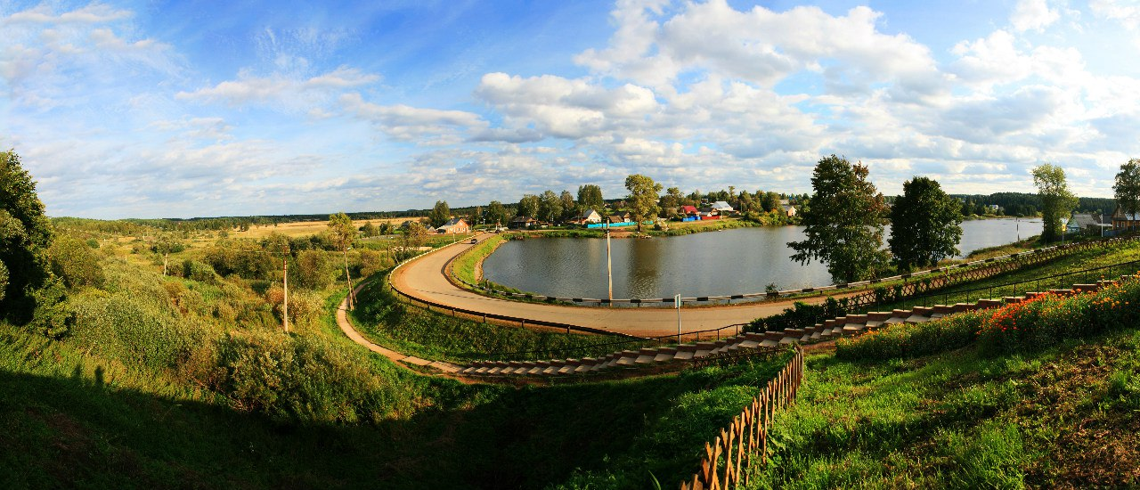
Спасибо за внимание!
Контактная информация
Заместитель Главы Администрации – начальник Управления финансов
Бекмансурова Розалия Ибрагимовна
Телефон: (34161) 21209
E-mail: minfin23@udmnet.ru
НАИМЕНОВАНИЕ | 2020 год , оценка тыс. руб. | 2021 год, прогноз тыс. руб. | 2022 год, прогноз тыс. руб. | 2023 год, прогноз тыс. руб.
Муниципальный долг на начало года | 29956,5 | 29956,5 | 29956,5 | 29956,5
Привлечение кредитов | 29956,5 | 29956,5 | 29956,5 | 29956,5
Погашение кредитов | 29956,5 | 29956,5 | 29956,5 | 29956,5
Муниципальный долг на конец года | 29956,5 | 29956,5 | 29956,5 | 29956,5
Расходы на обслуживание муниципального долга | 2012,0 | 1630,0 | 1630,0 | 1630,0
Верхний предел муниципального долга на 1 января следующего года | 29956,5 | 29956,5 | 29956,5 | 29956,5

